Slide 1
第三章
消费者选择
北京航空航天大学经济管理学院 YMY

Slide 2
第三章 消费者选择
 收入变化与价格变化条件下的消费者选择
 替代效应与收入效应
 价格指数与生活水平
 风险条件下的消费者选择
北京航空航天大学经济管理学院 YMY

Slide 3
第一节 收入变化与价格变化条件下的消费者选择
一、收入变化条件下的消费者选择
Y
1、收入—消费曲线
X商品和Y商品价格不变时，消费者在各种收入预算水平下购买X商品和Y商品所形成的最佳购买组合点的轨迹。
ICC
U3
U1
U2
X
北京航空航天大学经济管理学院 YMY

Slide 4
第一节 收入变化与价格变化条件下的消费者选择
2、恩格尔曲线
反映消费者收入水平与其所购买商品数量之间的关系的曲线。
Y
X
EC
ICC
Y3
Y2
Y1
U3
U1
U2
EI<1, 生活必须品
EI>1 高档品或奢侈品
X1 X2 X3
X
M
北京航空航天大学经济管理学院 YMY
Notes:
这两种解释看似无关，实际上它们是有内在联系的。
因为任何经济活动，从个人消费、企业生产到整个国民经济的运行都必须要考虑一个问题——即如何以最少的消耗来取得最大的成果，实现最大的利益。
为什么必须要考虑这样一个问题呢？原因就是存在着这样一对矛盾。

Slide 5
第一节 收入变化与价格变化条件下的消费者选择
恩格尔(Krnst Engel)定律(1857)
——随着收入的上升,食品在总支出中的比重是下降的。 （低收入家庭用于食品消费的支出大于其它消费支出；而高收入家庭用于食品消费的支出小于其它消费支出。）
恩格尔系数
——食品消费支出占总支出的比重。
用于衡量一个国家或地区居民消费水平，数值越小，消费水平越高，总体生活水平的富裕程度也越高。
北京航空航天大学经济管理学院 YMY

Slide 6
第一节 收入变化与价格变化条件下的消费者选择
我国恩格尔系数
78-84年,57.2—59.2%(平均)
年份 农村 城镇
1989年 54.8% 54.5%
1997年 55.1% 46.4%
2001年 47.7% 37.9%
2002年 46.2% 37.7%
2003年 45.2% 37.1%
2005年 45.5% 36.7%
2006年 43% 35.8%
2007年 43.1% 36.3%
2008年 43.7% 37.9%
2009年 43% 37%
2010年 35.7%
2011年 40.4% 36.3%
2012年 40.8% 37.1%
2013年 37.7% 35%
恩格尔系数
联合国粮农组织提出的标准：
60%以上，绝对贫困；
50-59%，温饱（贫困）；
40-50%，小康；
30-40%，富裕；
30%以下，最富裕
  1991 1992 1993 1994 1995 2004
  日本 25.37 24.69 24.33 24.13 23.67
  英国 21.46 20.97 20.32 19.91 19.76 13.11
  法国 17.52
  1983 1988 1993
  德国 23.6 22.5 21.0
北京航空航天大学经济管理学院 YMY

Slide 7
第一节 收入变化与价格变化条件下的消费者选择
二、价格变化条件下的消费者选择
1、价格—消费曲线
Y
消费者收入预算水平不变时由商品相对价格发生变化时而导致的X商品和Y商品最佳购买组合点的轨迹。
PCC
2、需求曲线
U3
P
U1
D
U2
Y
X
北京航空航天大学经济管理学院 YMY

Slide 8
第一节 收入变化与价格变化条件下的消费者选择
例：某人只考虑x，y两种商品的购买。他的效用函数为：
TU=50x－0.5x²＋100y－y²
x的价格为4，他的预算收入为672。
（1）导出他对y商品的需求函数。
（2）若y商品的价格为14，他将买多少x商品？
北京航空航天大学经济管理学院 YMY

Slide 9
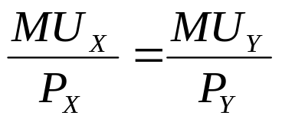
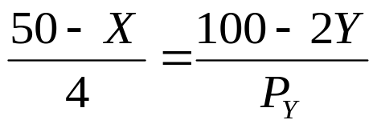
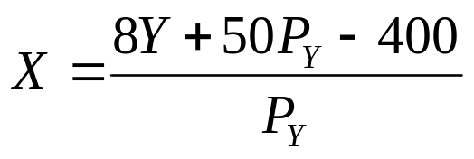
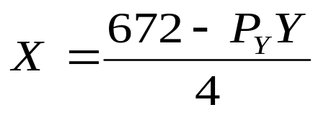

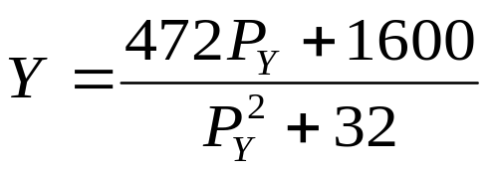


第一节 收入变化与价格变化条件下的消费者选择
解（1） ， ，
预算线： ，
两边联立，解出
（2）根据（1）的结果，当PY=14时，解出
北京航空航天大学经济管理学院 YMY

Slide 10
第二节 替代效应与收入效应
一、替代效应、收入效应和总效应（价格效应）
1、概念
替代效应——消费者收入水平不变、其它商品的价格不变时，商品价格的变化引起消费者所购商品与其它商品间的替代，从而导致消费者所购商品总量发生变化，此为替代效应 。 （希克斯替代和斯勒茨基替代）
收入效应——消费者收入水平不变、其它商品的价格不变时，商品价格的变化将引起消费者收入相对来讲发生变化，引起消费者所购商品总量发生变化，此为收入效应。
总效应——商品价格变化带来的对该商品需求量的总的影响，即替代效应与收入效应之和。
北京航空航天大学经济管理学院 YMY

Slide 11
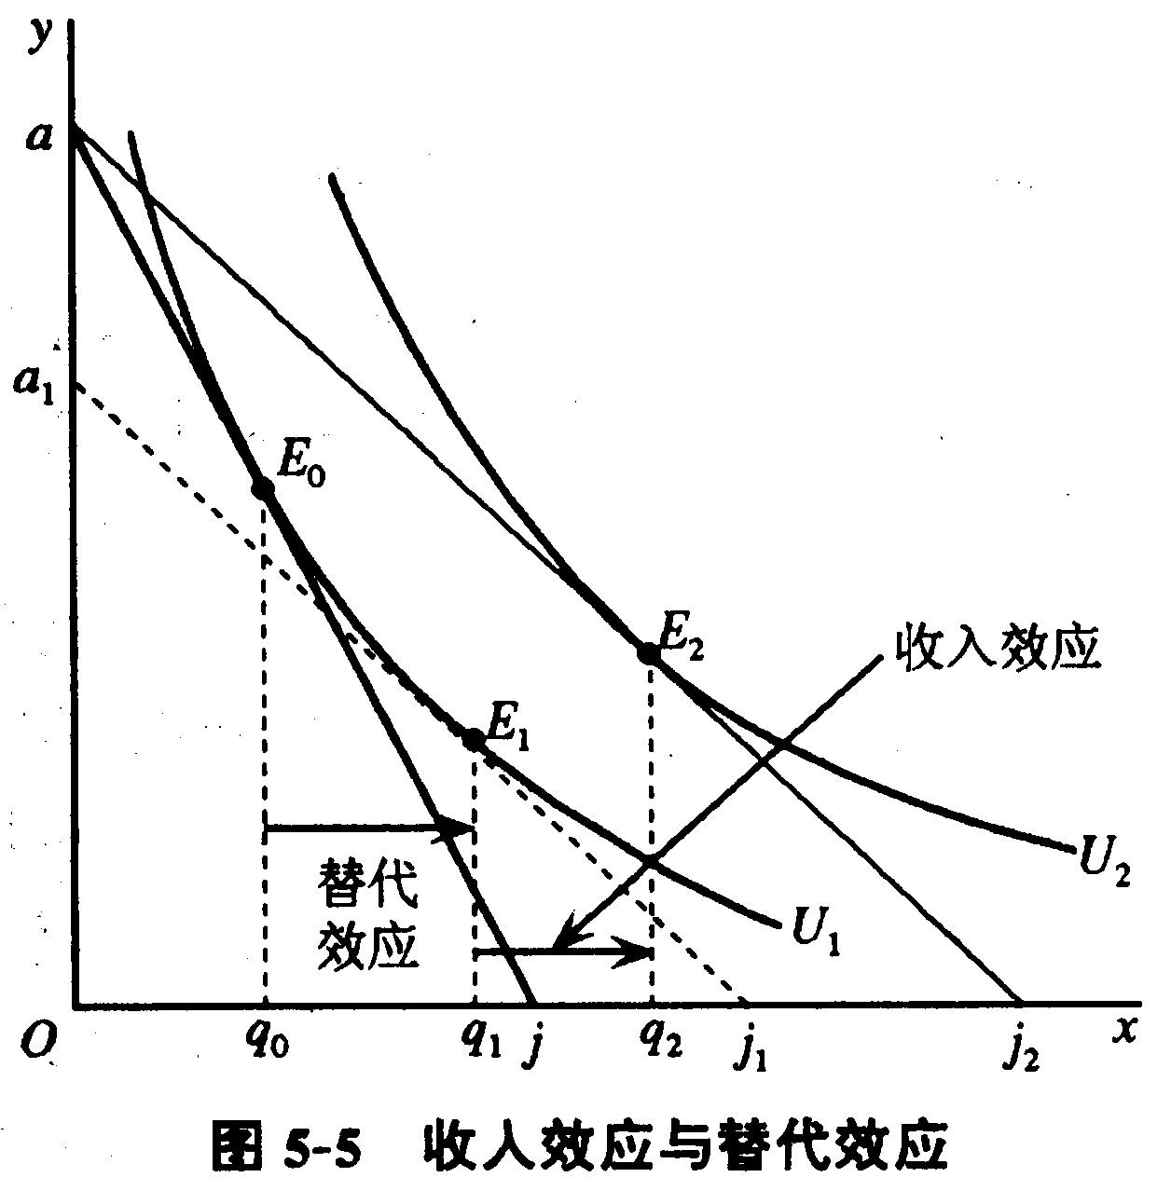
第二节 替代效应与收入效应
2、正常品的总效应
替代效应： q₁-q₀
收入效应：q₂-q₁
总效应（价格效应）：
q₂-q₀=（q₁-q₀）＋（q₂-q₁）
希克斯替代效应——是在商品价格变化后．
在保持消费者效用水平不变的情况下所引起
的商品需求量的变化。
做一条考虑了变化后的价格
同时原效用水平不变的预算线
北京航空航天大学经济管理学院 YMY

Slide 12
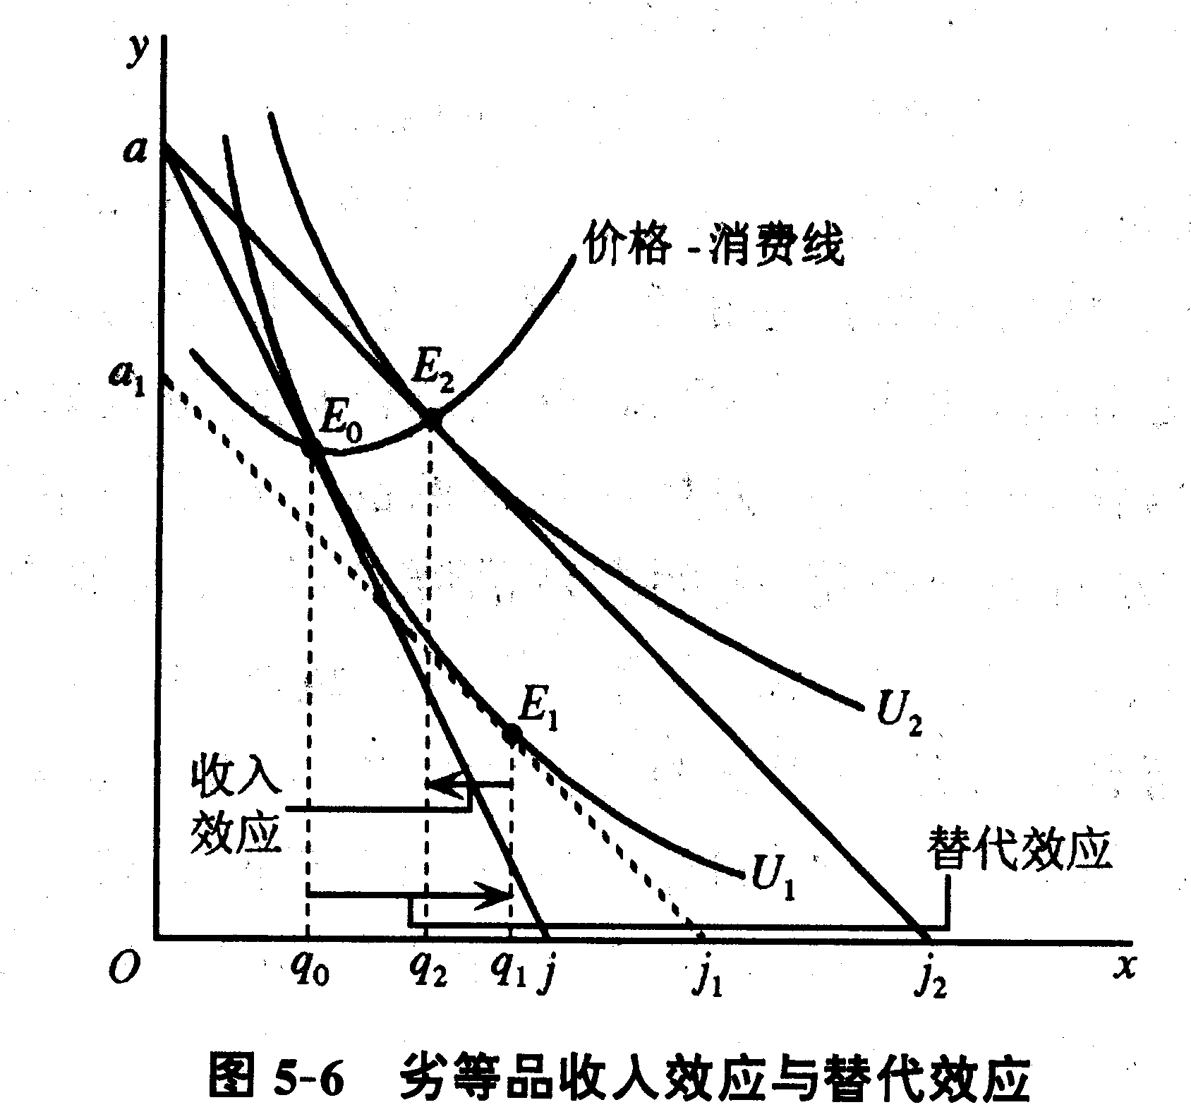
第二节 替代效应与收入效应
3、低档品的总效应
替代效应：q₁-q₀
收入效应：q₂-q₁（负值）
总效应：q₂-q₀
（价格效应）
北京航空航天大学经济管理学院 YMY
Notes:
随着商品消费数量的增加，消费者的边际效用递减，因而，愿支付的代价——货币也是递减的。

Slide 13
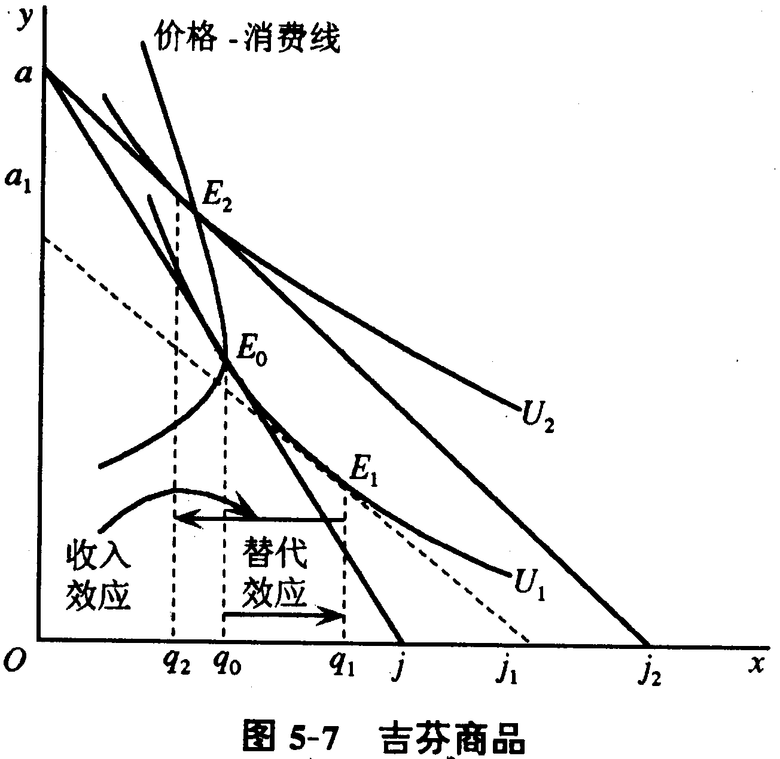
第二节 替代效应与收入效应
4、吉芬商品的总效应
替代效应：q₁-q₀
收入效应：q₂-q₁（负值）
总效应：q₂-q₀ （负值）
（价格效应）
北京航空航天大学经济管理学院 YMY
Notes:
（－）消使者剩余概念及计算
消费者支付一定货币购买商品或劳务是为获得效用。消费者在购买时只有认为获得的效用不低于他付出的代价才觉得值得购买。在一定时期内，消费者购买的商品或劳务所获得的效用超过实际支付的代价形成部分剩余，这部分剩余称为消费者剩余。消
费者在市场经济条件下，对消费者的购买行为有重要影响。例如在实际购买中，消费者总是以其所获得的效用来考虑需求价格，而实际支付的价格由市场供求所决定，当实际支付的费用低于愿意支付的价格时，就感到便宜、合算，物有所值。

Slide 14
第二节 替代效应与收入效应
5、小结：不同商品总效应的分解情况（当价格下降时）
所有商品
效应类型 正常商品
低档商品
吉芬商品
替代效应
>0
收入效应
>0
<0
总效应
>0
>0
<0
北京航空航天大学经济管理学院 YMY

Slide 15
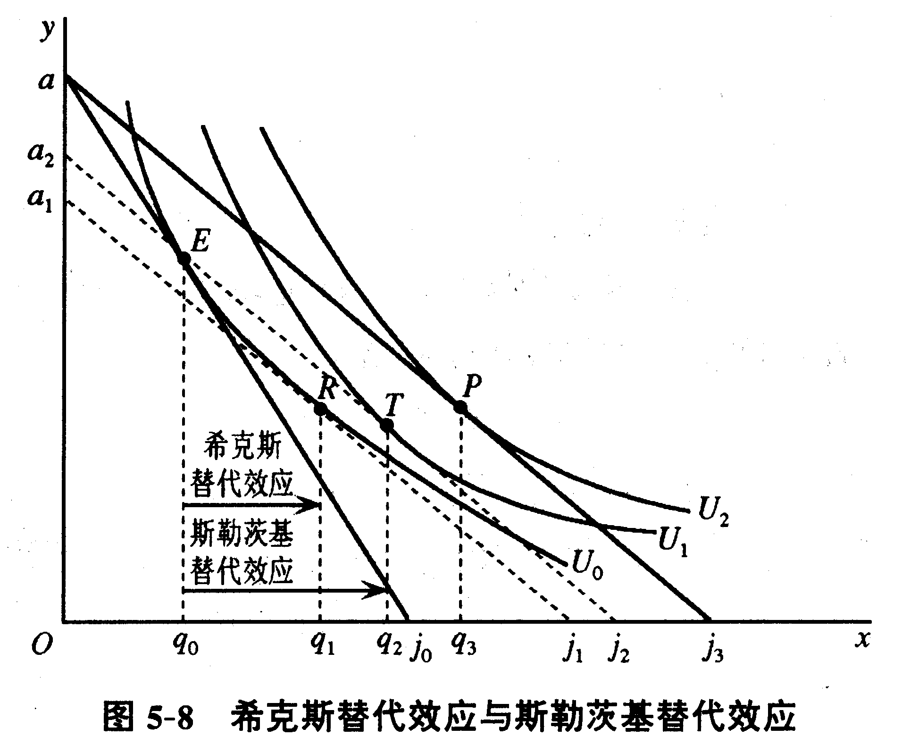
第二节 替代效应与收入效应
二、斯勒茨基替代效应
斯勒茨基替代效应——是在商品价格变化后，在保持消费者在价格变化后能够买到他想要购买的价格变动以前的商品量情况下所引起的商品需求量的变化。
按照斯勒茨基替代效应的解释，应该使消费者在新的价格下能够购买他在降价前所能购买的商品数量，即能够购买图中E点所表示的商品数量。画一条与预算线aj₃相平行、并且过E点的虚拟的预算线。
与T点相对应的x商品的购买量为q2。q₂-q₀为斯勒茨基替代效应。
斯勒茨基替代效应大于希克斯替代效应。
北京航空航天大学经济管理学院 YMY

Slide 16
第二节 替代效应与收入效应
用代数方法讨论斯勒茨基替代下的替代效应、收入效应和总效应：
降价前：X₁=x（P_{X} , M）
降价后：X₂=x（P'_{X} , M）
总效应：ΔX=x（P'_{X} , M）- x（P_{X} , M）
替代效应：ΔX^{S}=x（P'_{X} , M'）- x（P_{X} , M）
为维持价格变化前的购买数量组合而调整后的收入
M'=M+ ΔM， ΔM= Δ P_{X}X₁
收入效应：ΔX^{M}=x（ P'_{X} , M）- x（P'_{X} , M'）
书上的例子，猪肉价格补贴。
北京航空航天大学经济管理学院 YMY

Slide 17




第二节 替代效应与收入效应
例： 王五喜欢喝红酒。当其他商品价格不变时，他对红酒的需求函数为 ，起初，他的收入m=7000元，红酒的价格P_{X}=40元。当红酒的价格上升为50元时，问：替代效应（斯勒茨基）、收入效应、总效应分别是多少？
北京航空航天大学经济管理学院 YMY

Slide 18
第二节 替代效应与收入效应
不同商品总效应的分解情况（当价格上升时）:
所有商品
效应类型 正常商品
低档商品
吉芬商品
替代效应
<0
收入效应
<0
>0
总效应
<0
<0
>0
北京航空航天大学经济管理学院 YMY

Slide 19







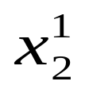
第三节 价格指数与生活水平
一、基本假定
第一、消费者只购买X₁，X₂两种商品
第二、消费者在0与1两个时期进行选择，消费者的偏好在0、1两期保持不变。
在0期，消费者用 的价格购买 单位的X₁商品，用 的价格购买 单位的X₂商品；在1期，消费者用 的价格购买 单位的X₁商品，用 的价格购买 单位的X₂商品。
北京航空航天大学经济管理学院 YMY

Slide 20
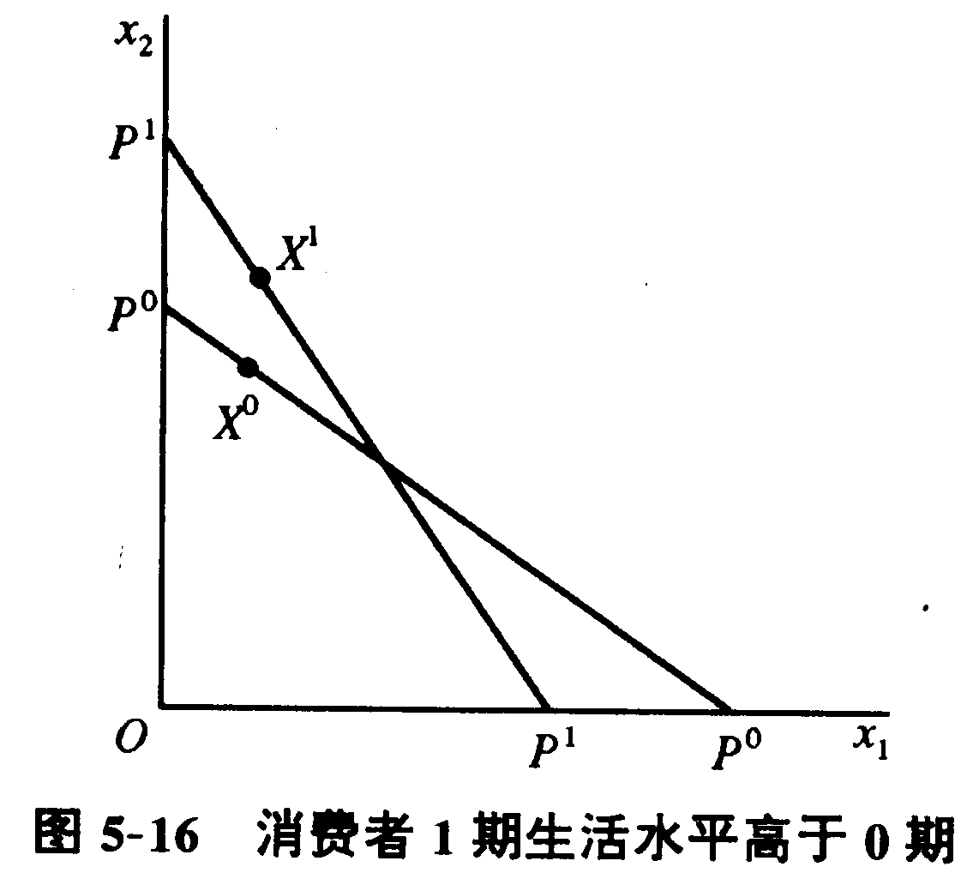
第三节 价格指数与生活水平
二、预算线与消费者生活水平的比较
按1期的价格用1期的预算去购
买0期所购买的商品组合X⁰是可以的。
即：如果
∑P¹X¹＞∑P¹X⁰
则X¹优于X⁰，说明消费者在1期的生
活水平要好于0期。
北京航空航天大学经济管理学院 YMY

Slide 21
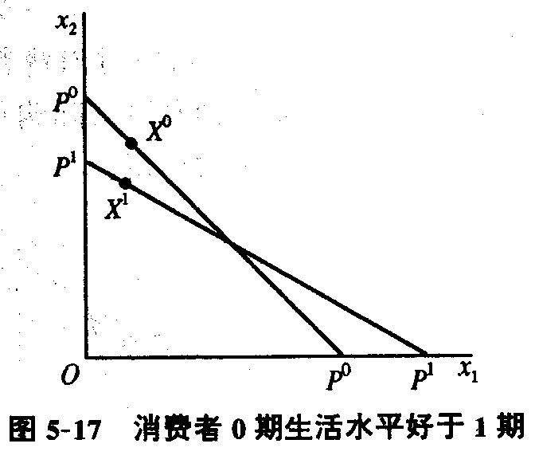
第三节 价格指数与生活水平
二、预算线与消费者生活水平的比较
如果：
∑P⁰X⁰＞∑P⁰X¹
则消费者在0期的生活水平好于
1期，因为他可以用0期的预算购买到
1期的这种商品组合。
北京航空航天大学经济管理学院 YMY

Slide 22
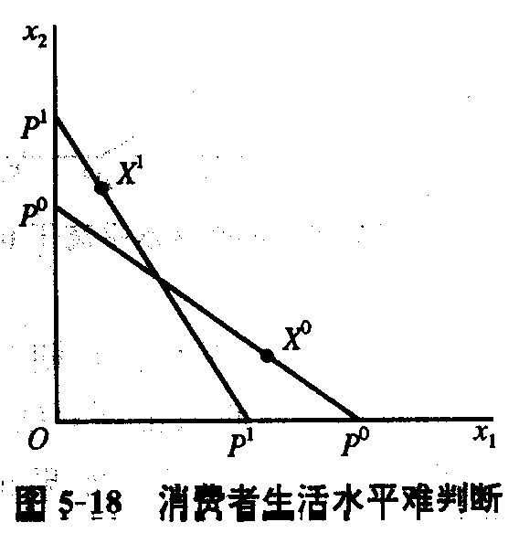
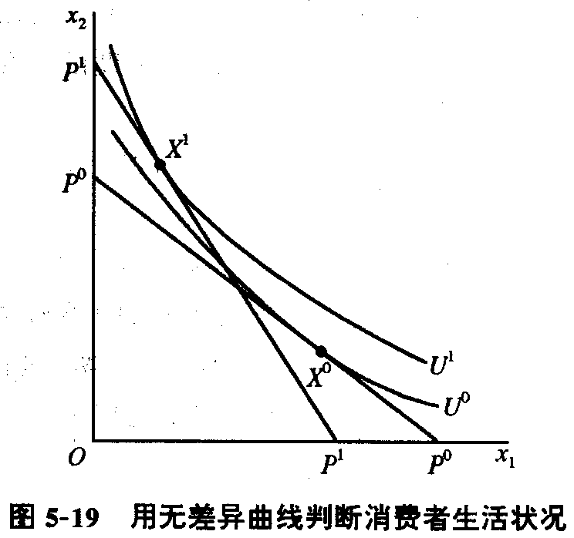
第三节 价格指数与生活水平
X⁰好，还是X¹好？
北京航空航天大学经济管理学院 YMY

Slide 23
第三节 价格指数与生活水平
三、价格指数与生活水平的变化
-----价格指数指物价的平均上涨幅度。
1. 拉斯佩耶斯指数（Laspeyres index）
用于测度用相对于基年价格的给定年份的价格购买基年数量的相对费用，用L表示。由于用给定年份价格购买基年数量的费用是∑P¹X⁰ ，因此拉氏指数可表示为:
L=∑P¹X⁰/∑P⁰X⁰
拉斯佩耶斯指数表明，同是购买基年的数量，但用的是不同年份的价格.
特点:不同时期的价格指数具有可比性。这一指数尽管可以单纯反映价格的变动水平，但不能反映商品数量的变动。
CPI
北京航空航天大学经济管理学院 YMY

Slide 24
第三节 价格指数与生活水平
2.帕舍指数（Paasche index）
帕舍指数用于测度用相对于基年价格的给定年份的价格购买给定年份数量的费用，用P表示。由于用基年价格购买给定年份数量的费用是∑ P⁰X¹ ，因此帕氏指数可表示为
P=∑P¹X¹/∑P⁰X¹
帕舍指数表明，同是购买给定年份的数量，但是用的是不同 年份的价格。
特点:以报告期数量加权可以同时反映出价格和数量的变化，不同时期的指数可比性较差。
北京航空航天大学经济管理学院 YMY

Slide 25
第三节 价格指数与生活水平
通常情况下,物价上涨的同时,伴随着收入有一定的增加.怎么判断消费者的生活是变好还是变坏了呢?
3.支出指数（expenditure index ）
假定收入等于支出，支出指数也称收入变动指数，它是衡量从基年到给定年份消费者收入或支出变化的指数，用E表示。如果基年的收入(总支出)为∑P⁰X⁰ ，给定年份的收入(总支出)为∑P¹X¹ ，支出指数可表示为
E=∑P¹X¹/∑P⁰X⁰
^{通过以上三种指数的比较，可以判断消费者生活的改进状况。}
北京航空航天大学经济管理学院 YMY

Slide 26
第三节 价格指数与生活水平
如果∑P¹X¹ ＞ ∑P¹X⁰ ，则消费者在l期的生活水平好于0期。用∑P⁰X⁰通除上式两端，
∑P¹X¹/∑P⁰X⁰ ＞∑P¹X⁰/∑P⁰X⁰
即， E＞L
若E<L，则消费者1期的生活水平并未提高。
如果∑P⁰X⁰＞∑P⁰X¹，则消费者在0期的生活水平要比1期的生活水平好。用∑P¹X¹通除上式两端，得到
∑P⁰X⁰/∑P¹X¹ ＞∑P⁰X¹/∑P¹X¹
即 1／E＞1／P
或 E＜P
若E＞P，则从0期到1期，消费者生活水平并未降低。
北京航空航天大学经济管理学院 YMY

Slide 27
第三节 价格指数与生活水平
对于上述指数比较的结果，我们得到以下四种情况：
若E＞L，同时E＞P，则同0期相比，消费者在1期的生活水平提高了。
若E＜L，E＜P，则同0期相比，消费者在1期的生活水平下降了。
第三，若L＞E＞P，无法下结论。因为根据E＜L，与0期相比，消费者1期的生活水平没有改善；而根据E＞P，与0期相比，消费者在1期的生活水平没有下降。
若L＜E＜P，则是矛盾的。因为根据E＞L，与0期相比，消费者在1期的生活水平提高了；但是根据E＜P，消费者在0期的生活水平又好于1期。按照这种逻辑，与0期相比，消费者的生活水平既提高了，又降低了，因此结果是矛盾的。
北京航空航天大学经济管理学院 YMY

Slide 28
第四节 风险条件下的消费者选择
确定性的选择------没有风险。
选择涉及未来——风险——损失的可能性
风险条件下的消费者选择-----在已知各种可能的变化结果的概率的情况下的选择
不确定性选择------概率不知
消费者选择风险如何分析与测度？
在选择中如何规避风险？
北京航空航天大学经济管理学院 YMY

Slide 29
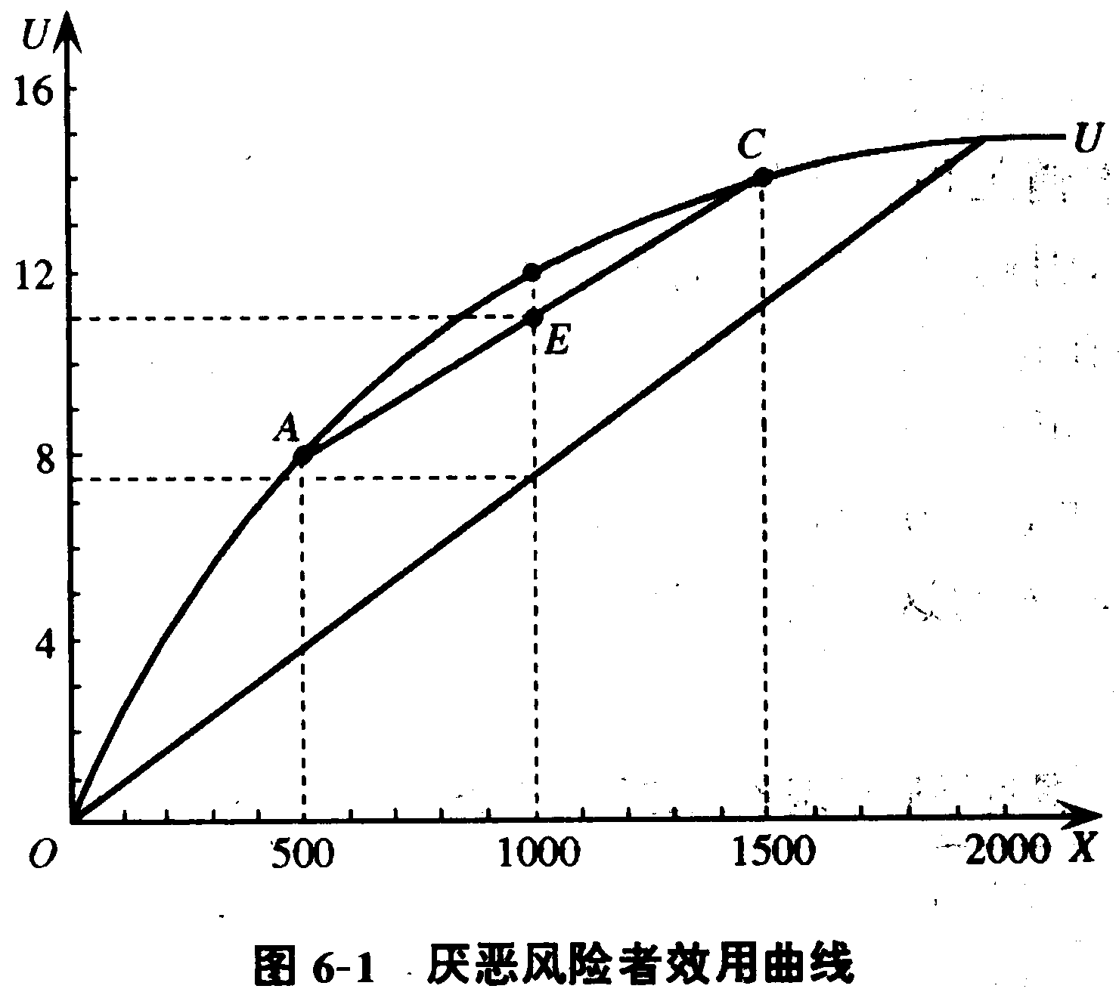
第四节 风险条件下的消费者选择
一、风险与效用
消费者选择建立在效用基础之上。在有风险选择的情况下如何刻画消费者的效用状况？
为了使问题简化，假定消费者做某项工作,可以得到收入，但收入是不确定的。看右图。
如果， 500元，P=0.5
1500元 P=0.5
消费者的效用是多少？
消费者收入的期望值是1000元。它与无风险条件下1000元的确定性收入给消费者所带来的效用一般是不同的。
北京航空航天大学经济管理学院 YMY

Slide 30
第四节 风险条件下的消费者选择
期望效用: E（U）
表示期望收入所获得的效用。期望效用的一般表达式如下
E（U）=p₁·U（X₁）+p₂·U（X₂）+…+p_{n}·U（X_{n}）
其中X_{i}（i= l，2，…，n）表示各种可能的收入；U（X_{i}）是对应于每一种确定性收入下的效用，p_{i}是获得某种收入的概率。
E（U）=0.5*U（500元）＋0.5*U（1500元）=0.5*8＋0.5*14=11
这一效用值恰好位于E点
北京航空航天大学经济管理学院 YMY

Slide 31
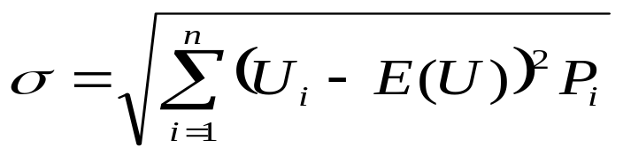

第四节 风险条件下的消费者选择
二、风险的测度
当几种选择结果的期望值相同时，可以用统计量——标准差σ来测定选择方案的风险的大小。
σ大，则风险大； σ=0，无风险。
当几种选择结果的期望值不同时，用变差系数来测定它们的相对风险。
u= σ/ ——单位期望效用的风险
u大，则风险大
北京航空航天大学经济管理学院 YMY

Slide 32
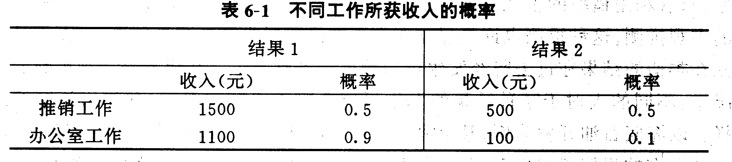
第四节 风险条件下的消费者选择
例：假定某人有两份工作可供选择。两份工作具有同样的期望收入，假定为1000元。一份工作是为企业推销产品，另一份工作是作企业的一般办公人员。作为产品推销员，其取得收入的高低依赖于产品的推销情况。
哪份工作的风险大？（假设该人从工作收入中得到的效用与其收入相同）
解：σ推=500，σ办=300，推风险>办风险
北京航空航天大学经济管理学院 YMY

Slide 33
第四节 风险条件下的消费者选择
三、风险偏好
风险偏好——指人们承担风险的意愿或对风险的态度。
根据个人承担风险意愿的差别把人们对于风险的态度分为三类：
厌恶风险者——如果消费者对于确定性收入的偏好甚于对于有风险条件下期望收入的偏好，则该消费者是厌恶风险者；
喜欢风险者——如果消费者对于有风险条件下期望收入的偏好甚于对于确定性收入的偏好，则该消费者是喜欢风险者；
风险中性者——如果消费者对于确定性收入的偏好与对于有风险条件下期望收入的偏好是无差别的，则该消费者是风险中性者。
北京航空航天大学经济管理学院 YMY

Slide 34
第四节 风险条件下的消费者选择
厌恶风险者
由于在可能获得的确定性收入与有风险条件下的期望收入相等的情况下，厌恶风险者偏爱确定性收入而不是有风险条件下的期望收入。从右图看到，对于厌恶风险者而言，确定性收入的效用高于期望收入的效用。
北京航空航天大学经济管理学院 YMY

Slide 35
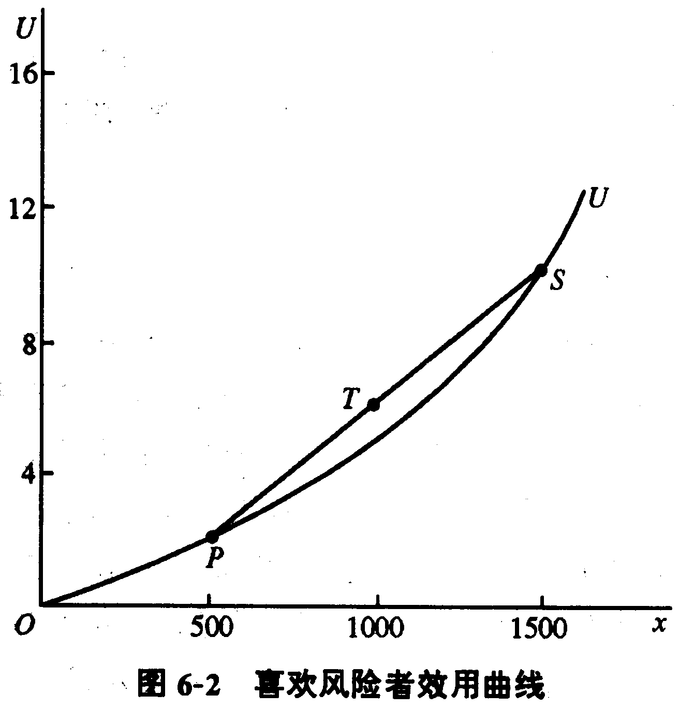
第四节 风险条件下的消费者选择
喜欢风险者
由于在期望收入与确定性收入相等的情况下，喜欢风险者更偏爱有风险条件下的期望收入，因此喜欢风险者的效用曲线如右图。
如：由于500元收入给该喜欢风险者产生的效用是2，1500元收入给他产生的效用是10，所以该喜欢风险者的期望效用为
E（U）=0．5*U（500元）＋0．5*U（1500元）=0．5*2＋0．5*10=6
这一效用值恰好位于弦PS的中点T点，
北京航空航天大学经济管理学院 YMY

Slide 36
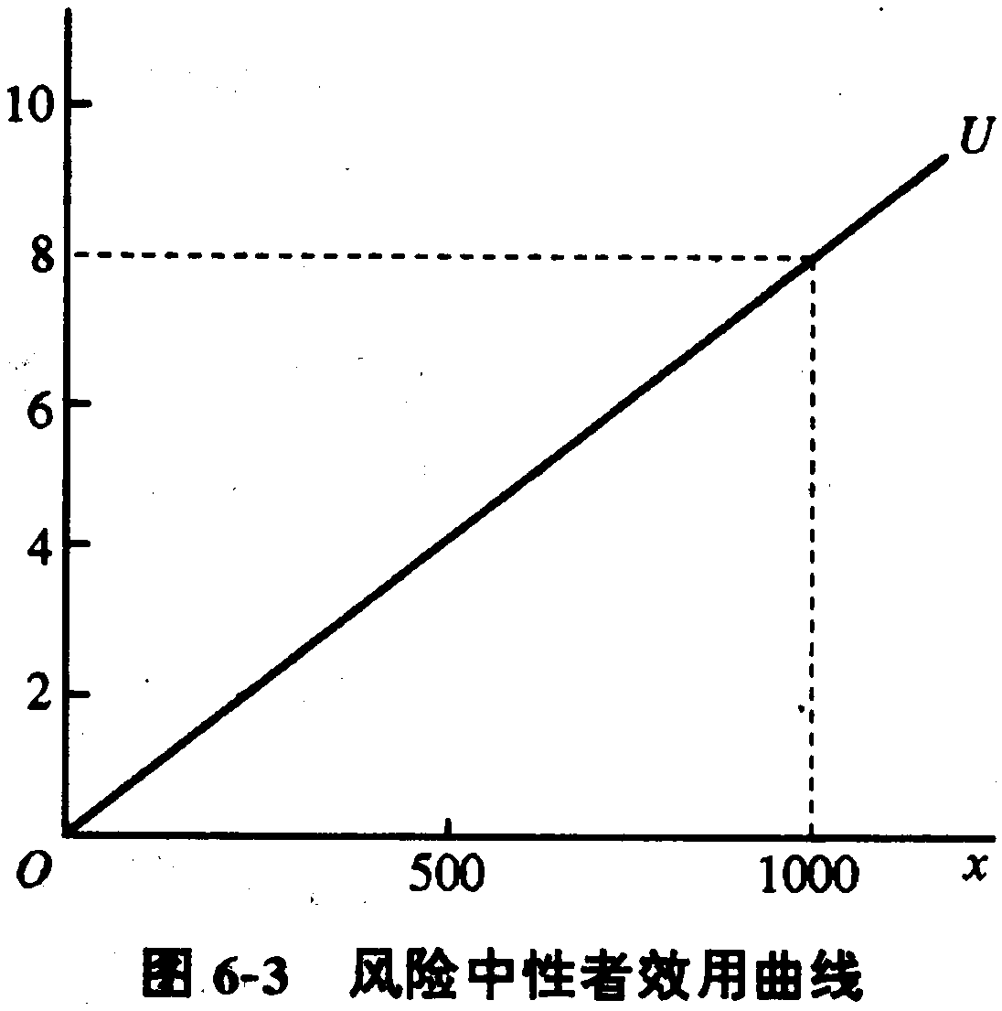
第四节 风险条件下的消费者选择
风险中性者
由于无风险条件下的确定性收入与有风险条件下的期望收入（两者相等）可以使风险中性者产生同等的效用，因此风险中性者的效用曲线如右图。例如，不管消费者是各以0．5的概率获得500元的收入与1500元的收入，从而产生1000元的期望收入，还是有百分之百的把握获得1000元的收入，对于风险中性者而言，所产生的效用水平是完全相同的，为8。
风险中性者用曲线
北京航空航天大学经济管理学院 YMY

Slide 37
第四节 风险条件下的消费者选择
四、风险溢价
——厌恶风险者为了躲避风险而愿意支出的货币数额。
假定消费者各有百分之五十的可能性获得500元的收入与1500元的收入，那么风险溢价为200元。
因为这种有风险条件下的期望收入是1000元，与此相对应的期望效用是11。但是，如果消费者能够有百分之百的把握获得800元的收入，他也能得到11单位的效用。因此，这200元钱（1000元-800元）是消费者为了躲避风险而愿意支付的货币额。
风险越大，风险溢价越高，反之就越低
北京航空航天大学经济管理学院 YMY

Slide 38
第四节 风险条件下的消费者选择
五、风险应对
多样化——多样化是指在所从事的活动将要面临风险的情况下，人们可以采取多样化的行动，以便降低风险。
买保险——消费者可以通过购买保险的方式应付可能发生的风险。
获取更多的信息——在不确定性情况下，消费者的决策是建立在有限信息基础之上的。如果消费者可以获得更多的信息，将会降低决策的风险。但获得信息是有代价的。
北京航空航天大学经济管理学院 YMY

Slide 39
阅读教材：P70—92，P106—115，
作业：P103-105：问题一：1-2，4，问题二：2，4
北京航空航天大学经济管理学院 YMY

